Slide 1
PRESENTACIÓN EJECUTIVA
Segmentación de clientes
con K-Means
Mall Customer Segmentation · 200 clientes
De los datos a decisiones comerciales
Octubre de 2026

Slide 2
01 · DECISIONES CLAVE
Resumen ejecutivo
CLIENTES ANALIZADOS
SEGMENTOS
SILUETA
GRUPO MAYOR
200
5
0,555
40,5 %
Base pequeña y manejable para demostrar segmentación.
Perfiles distintos por ingreso anual y puntuación de gasto.
Mejor valor entre K = 2 y K = 8 evaluados.
Segmento 0: 81 clientes con valores intermedios.
Qué significa para el negocio
No todos los clientes deben recibir la misma propuesta comercial.
El grupo de ingresos altos y gasto bajo (segmento 3) es una oportunidad para investigar y probar activación.
La puntuación de gasto es un indicador del dataset, no una medida directa de ventas ni rentabilidad.
SEGMENTACIÓN DE CLIENTES · MALL CUSTOMERS
2

Slide 3
02 · CÓMO SE CONSTRUYÓ
Datos y enfoque analítico
Dataset: Mall_Customers.csv
Flujo de trabajo
200 clientes y 5 variables originales.
Sin valores ausentes ni filas duplicadas reportadas.
Variables usadas: ingreso anual y Spending Score.
CustomerID se excluye; edad y género se reservan para describir los grupos.
1
Seleccionar variables
Ingreso + puntuación de gasto
2
Estandarizar
Escalas comparables para distancias
3
Evaluar K
Codo + coeficiente de silueta
4
Entrenar K-Means
K = 5; random_state = 42
SEGMENTACIÓN DE CLIENTES · MALL CUSTOMERS
3

Slide 4
03 · SELECCIÓN DEL MODELO
¿Por qué cinco segmentos?
Coeficiente de silueta por K
0.555
0.540
0.528
0.494
K = 5
0.467
0.457
Silueta máxima: 0,555
entre las alternativas evaluadas.
0.321
Solución interpretable y manejable para definir acciones por perfil.
2
3
4
5
6
7
8
Número de grupos (K)
Nota: el mejor valor de silueta apoya la elección; la utilidad comercial también importa.
SEGMENTACIÓN DE CLIENTES · MALL CUSTOMERS
4

Slide 5
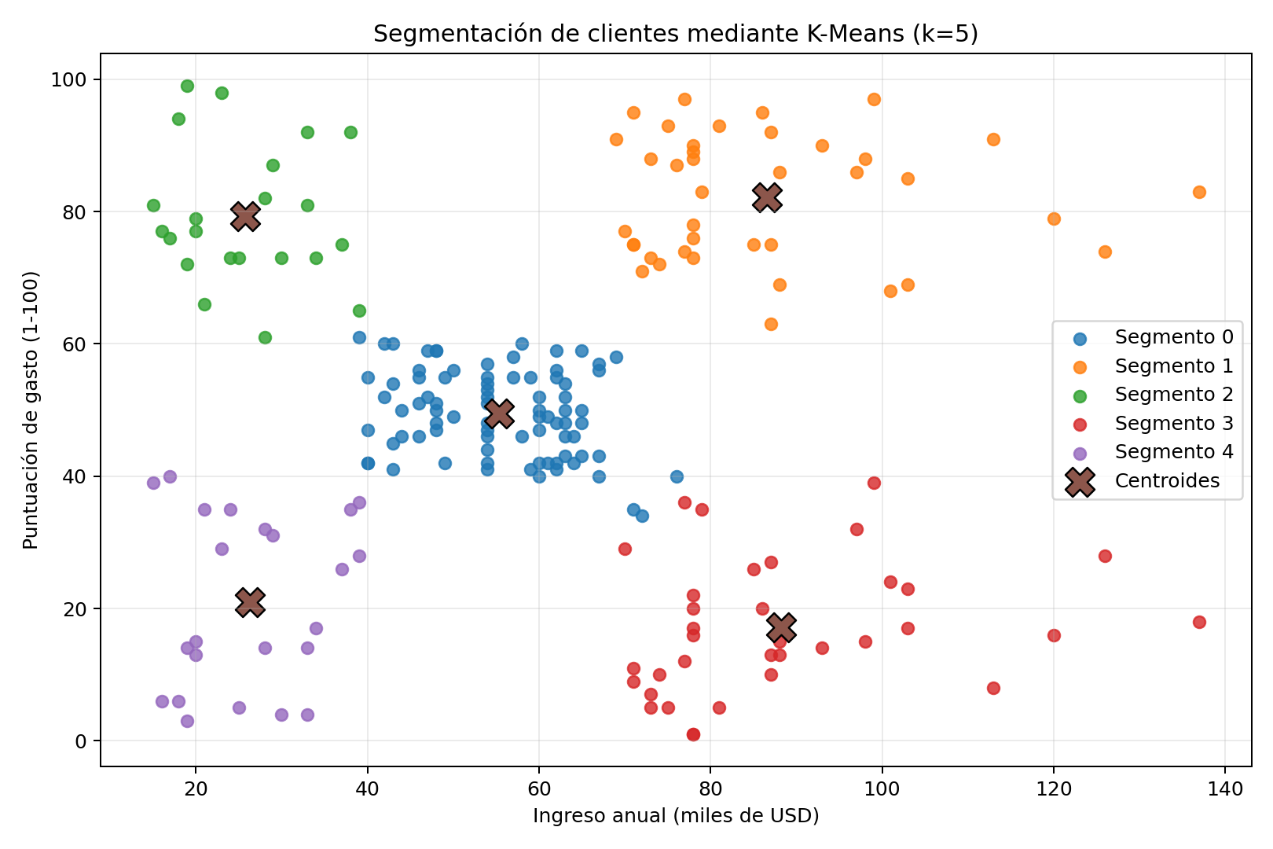
04 · RESULTADOS
Los cinco perfiles de clientes
Lectura ejecutiva
Segmento 0: perfil intermedio y mayor volumen.
Segmento 1: ingresos altos y gasto alto.
Segmento 2: ingresos bajos y gasto alto.
Segmento 3: ingresos altos y gasto bajo.
Segmento 4: ingresos bajos y gasto bajo.
Los números de segmento son etiquetas técnicas, no una clasificación de mejor a peor cliente.
SEGMENTACIÓN DE CLIENTES · MALL CUSTOMERS
5

Slide 6
05 · PERFIL CUANTITATIVO
Tamaño y valor descriptivo de cada grupo
Segmento | Clientes | % | Ingreso medio (miles USD) | Gasto medio | Lectura
0 · Intermedio | 81 | 40,5 % | 55,30 | 49,52 | Grupo más numeroso
1 · Alto / alto | 39 | 19,5 % | 86,54 | 82,13 | Fidelizar
2 · Bajo / alto | 22 | 11,0 % | 25,73 | 79,36 | Retener con ofertas
3 · Alto / bajo | 35 | 17,5 % | 88,20 | 17,11 | Investigar activación
4 · Bajo / bajo | 23 | 11,5 % | 26,30 | 20,91 | Acciones de bajo costo
La puntuación de gasto es un indicador asignado en el dataset; no equivale directamente a ventas, margen ni rentabilidad. La edad se utilizó solo para describir los grupos, no para construirlos.
SEGMENTACIÓN DE CLIENTES · MALL CUSTOMERS
6

Slide 7
06 · QUÉ HACER
De segmentos a acciones comerciales
0 · Intermedio
1 · Alto / alto
Fidelización y venta complementaria
Proteger la relación
Programa de puntos; recomendaciones relevantes.
Beneficios exclusivos; experiencias personalizadas.
2 · Bajo / alto
3 · Alto / bajo
Impulsar recurrencia
Probar activación
Ofertas relevantes; beneficios por visitas repetidas.
Campañas piloto; investigar barreras y preferencias.
4 · Bajo / bajo
Optimizar costo comercial
Promociones selectivas; comunicaciones económicas.
Prioridad inicial: investigar segmento 3; fidelizar segmento 1; probar mejoras escalables en segmento 0.
SEGMENTACIÓN DE CLIENTES · MALL CUSTOMERS
7

Slide 8
07 · MEDIR IMPACTO
Prioridades, métricas y validación
Prioridades propuestas
KPIs recomendados
1. Segmento 3: probar campañas de activación y entender barreras.
2. Segmento 1: mantener preferencia y retención.
3. Segmento 0: probar iniciativas escalables por su tamaño.
4. Segmentos 2 y 4: evaluar respuesta y costo antes de escalar.
Conversión incremental
Clientes que compran por efecto de la campaña
Retención / recompra
Clientes que vuelven dentro del período definido
Gasto real y margen
Valor de compra y rentabilidad observada
Costo por activación
Costo de campaña por cliente reactivado
Recomendación: ejecutar pilotos con grupo de control cuando sea posible y escalar solo si el margen incremental es positivo.
SEGMENTACIÓN DE CLIENTES · MALL CUSTOMERS
8

Slide 9
08 · USO RESPONSABLE DE RESULTADOS
Riesgos y limitaciones
Muestra de 200 clientes: los resultados no necesariamente se generalizan a otras tiendas o períodos.
Spending Score no es una medida directa de ventas, frecuencia de compra o rentabilidad.
No hay historial transaccional ni costos comerciales para confirmar las hipótesis de negocio.
K-Means es sensible a escala, valores extremos y elección de K.
Los perfiles deben validarse con datos reales y pruebas comerciales antes de asignar presupuestos.
La segmentación orienta hipótesis de acción; no demuestra causalidad ni rentabilidad.
SEGMENTACIÓN DE CLIENTES · MALL CUSTOMERS
9

Slide 10
CONCLUSIÓN EJECUTIVA
Segmentar permite pasar de una oferta única a acciones diferenciadas.
K-Means identificó cinco perfiles a partir de ingreso anual y puntuación de gasto. La oportunidad más clara para probar es investigar clientes de ingreso alto y puntuación baja, mientras se protege la relación con clientes de ingreso y gasto altos.
IDENTIFICAR
ACTUAR
MEDIR
5 perfiles diferenciados
Campañas por segmento
Conversión, retención y margen
Próximo paso: validar las hipótesis con transacciones reales y experimentos comerciales.

